Slide 1
Seminário de Lâminas
Médico Residente
Francisco Ademar Fernandes Junior¹, Evandro Sobroza de Mello²
(1) Médico residente no HC-FMUSP, (2) Professor Doutor da FMUSP, Chefe do Serviço de Patologia do ICESP

Slide 2
Declaração de Conflito de Interesse
Dr(a). Francisco Fernandes afirma não ter conflito
de interesse a declarar
Exigência da RDC Nº 96/08 da ANVISA

Slide 3

História Clínica
Mulher, 85 anos
Sem sinais ou sintomas específicos
Histórico oncológico de carcinoma de células renais, subtipo células claras pT3a pN0 em rim direito
Sem outras comorbidades

Slide 4
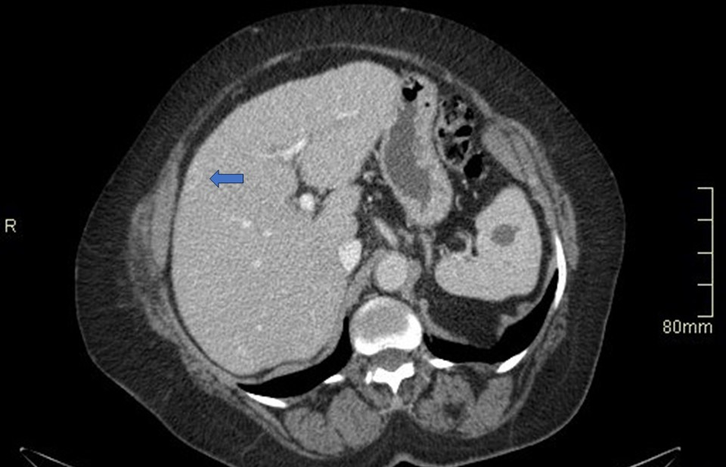
História Clínica
Figura. 05/2018 - Pequeno foco hipoatenuante no segmento hepático V, medindo 0,8 cm (seta azul).
Créditos: Acervo próprio.

Slide 5
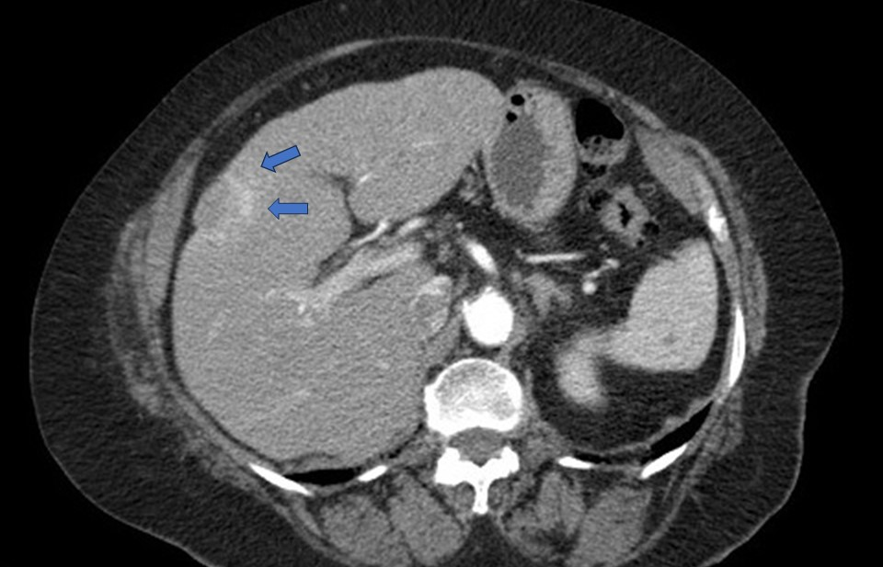
História Clínica
Figura. 03/2023 - Aumento de lesão nos segmentos IV e V do fígado, medindo então 3,0 cm no maior eixo.
Créditos: Acervo próprio.

Slide 6
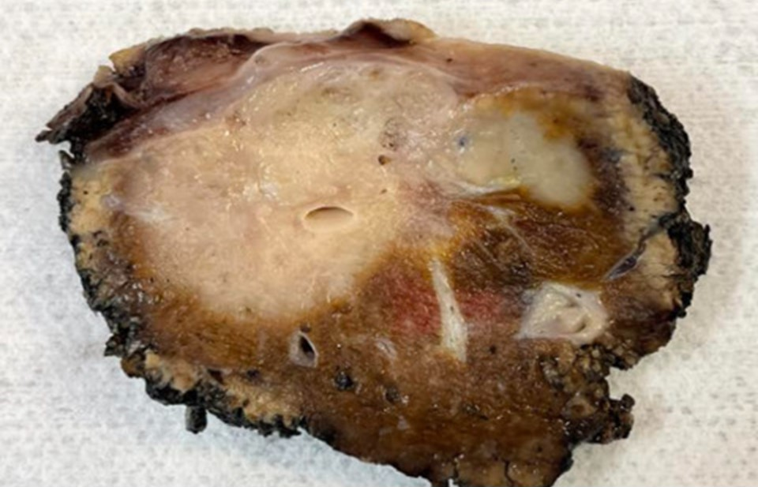
Macroscopia
Figura. Produto de segmentectomia hepática. Lesão esbranquiçada, firme e com limites infiltrativos medindo 3,6 x 3,5 x 2,2 cm. Créditos: Acervo próprio.
Notes:
Segmento de fígado que exibia uma lesão tumoral de coloração esbranquiçada, consistência firme e limites infiltrativos, em continuidade com lesão nodular bem delimitada/encapsulada e de aspecto microcístico, medindo o conjunto 3,6 x 3,5 x 2,2 cm.
Apresenta, na face oposta, superfície cruenta que mede 8,2 x 5,3 cm e que foi pintada em tinta nanquim preta. Aos cortea, identifica-se massa de coloração esbranquiçada, de consistência firme e com limites irregulares, em continuidade com lesão encapsulada e de aspecto microcístico de localização intraductal, medindo ambas, em conjunto, 3,6 x 3,5 x 2,2 cm, distando 0,1 cm da cápsula e chegando junto à margem cruenta de ressecção cirúrgica.

Slide 7
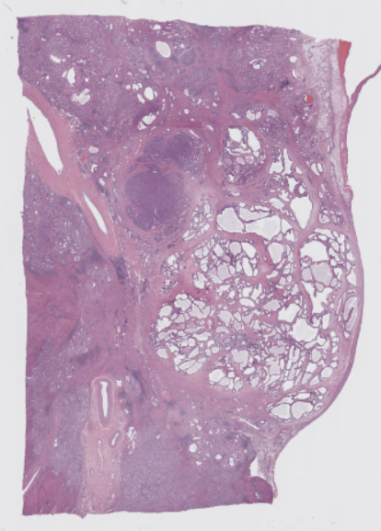
Notes:
Segmento de fígado que exibia uma lesão tumoral de coloração esbranquiçada, consistência firme e limites infiltrativos, em continuidade com lesão nodular bem delimitada/encapsulada e de aspecto microcístico, medindo o conjunto 3,6 x 3,5 x 2,2 cm.

Slide 8
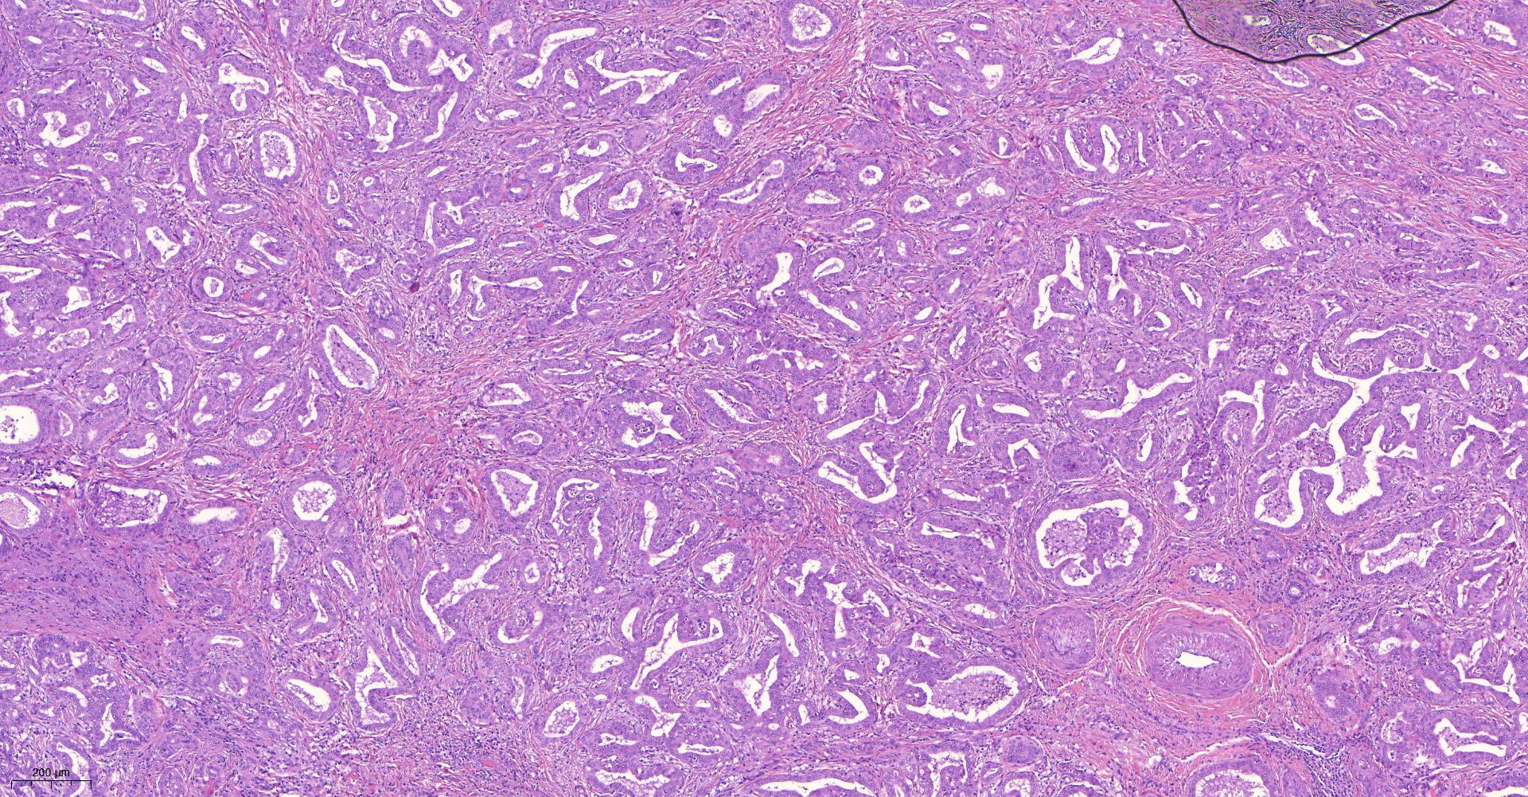
Microscopia
Notes:
Segmento de fígado que exibia uma lesão tumoral de coloração esbranquiçada, consistência firme e limites infiltrativos, em continuidade com lesão nodular bem delimitada/encapsulada e de aspecto microcístico, medindo o conjunto 3,6 x 3,5 x 2,2 cm.

Slide 9
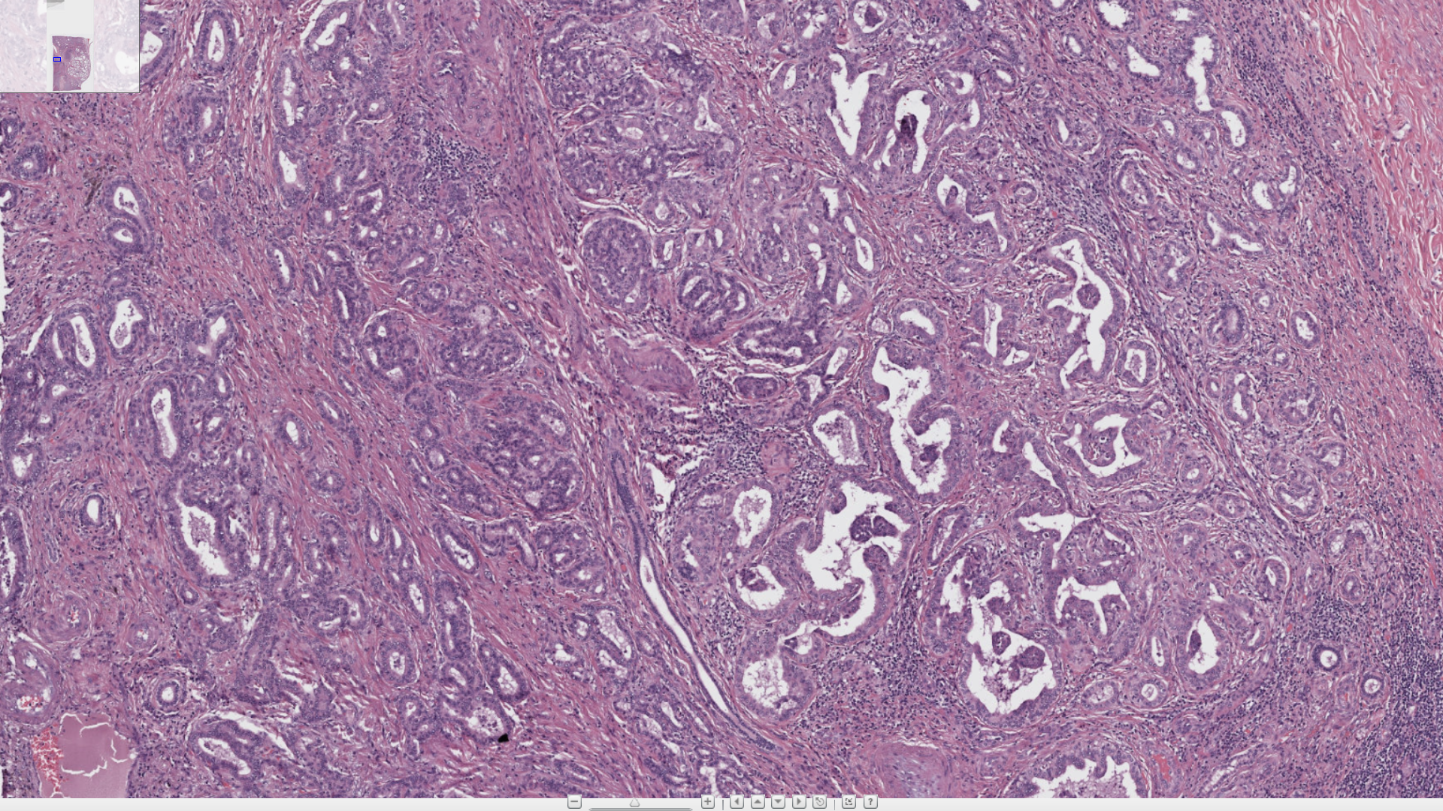
Microscopia
Notes:
Segmento de fígado que exibia uma lesão tumoral de coloração esbranquiçada, consistência firme e limites infiltrativos, em continuidade com lesão nodular bem delimitada/encapsulada e de aspecto microcístico, medindo o conjunto 3,6 x 3,5 x 2,2 cm.

Slide 10
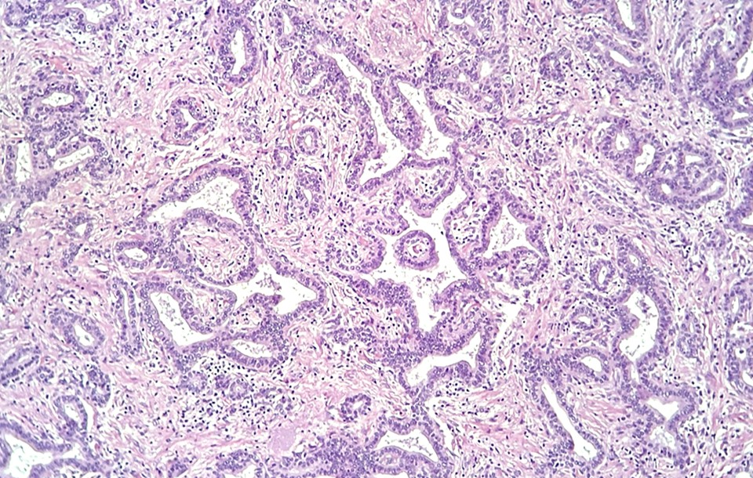
Microscopia
Notes:
Figura. Área de neoplasia invasiva (colangiolocarcinoma), caracterizada por proliferação glandular anastomosante complexo, com padrão de “letras chinesas” com reação desmoplásica adjacente.
Créditos: Acervo próprio.

Slide 11
Diagnóstico:
Colangiocarcinoma intrahepático de pequenos ductos (colangiolocarcinoma)

Slide 12
Notes:
Segmento de fígado que exibia uma lesão tumoral de coloração esbranquiçada, consistência firme e limites infiltrativos, em continuidade com lesão nodular bem delimitada/encapsulada e de aspecto microcístico, medindo o conjunto 3,6 x 3,5 x 2,2 cm.

Slide 13
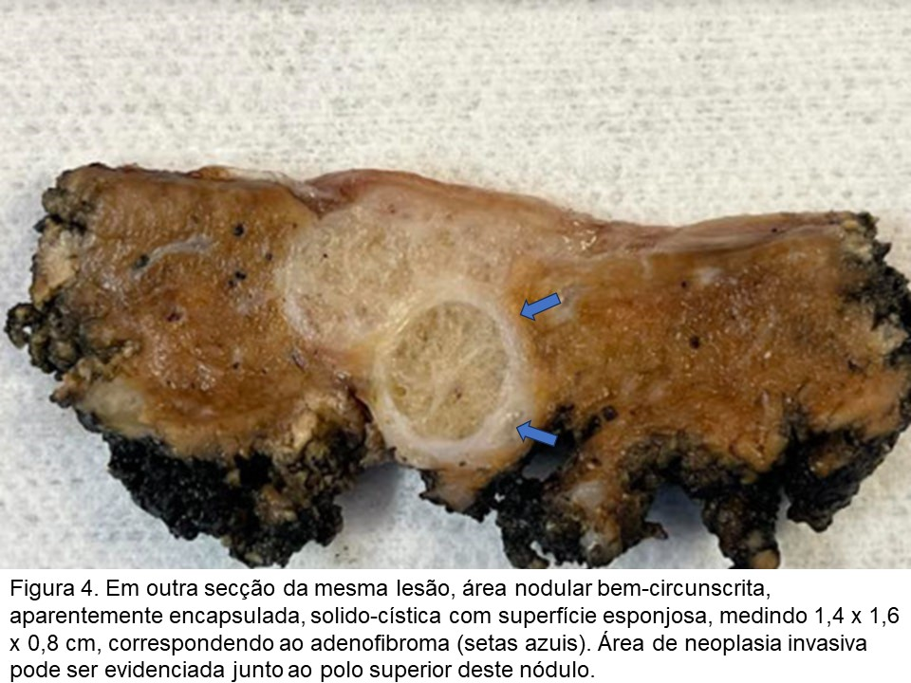
Macroscopia
Figura. Produto de segmentectomia hepática. Área nodular bem circunscrita, aparentemente encapsulada, sólido-cística, com superfície esponjosa, medindo 1,4 x 1,6 x 0,8 cm.
Créditos: Acervo próprio.
Notes:
Segmento de fígado que exibia uma lesão tumoral de coloração esbranquiçada, consistência firme e limites infiltrativos, em continuidade com lesão nodular bem delimitada/encapsulada e de aspecto microcístico, medindo o conjunto 3,6 x 3,5 x 2,2 cm.

Slide 14
Macroscopia
Figura. Produto de segmentectomia hepática. Área nodular bem circunscrita, aparentemente encapsulada, sólido-cística, com superfície esponjosa, medindo 1,4 x 1,6 x 0,8 cm.
Créditos: Acervo próprio.
Notes:
Segmento de fígado que exibia uma lesão tumoral de coloração esbranquiçada, consistência firme e limites infiltrativos, em continuidade com lesão nodular bem delimitada/encapsulada e de aspecto microcístico, medindo o conjunto 3,6 x 3,5 x 2,2 cm.

Slide 15
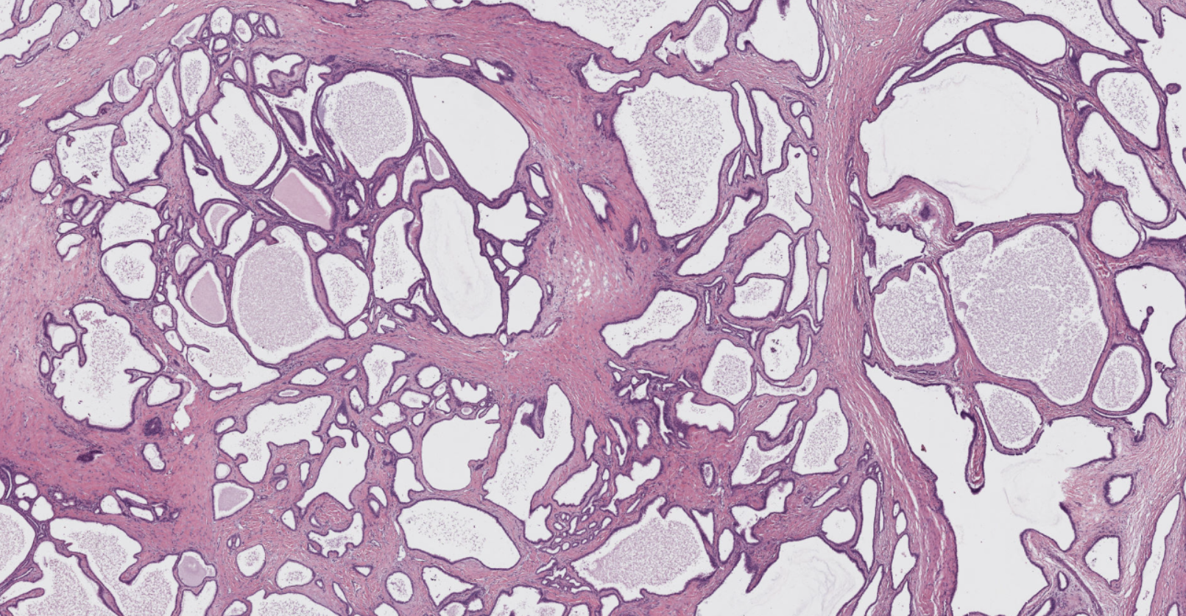
Microscopia
Notes:
Figura. Área típica de adenofibroma biliar com glândulas cisticamente dilatadas, com epitélio em monocamada, imersas em estroma fibroso (H&E, 4x).
Créditos: Acervo próprio.

Slide 16
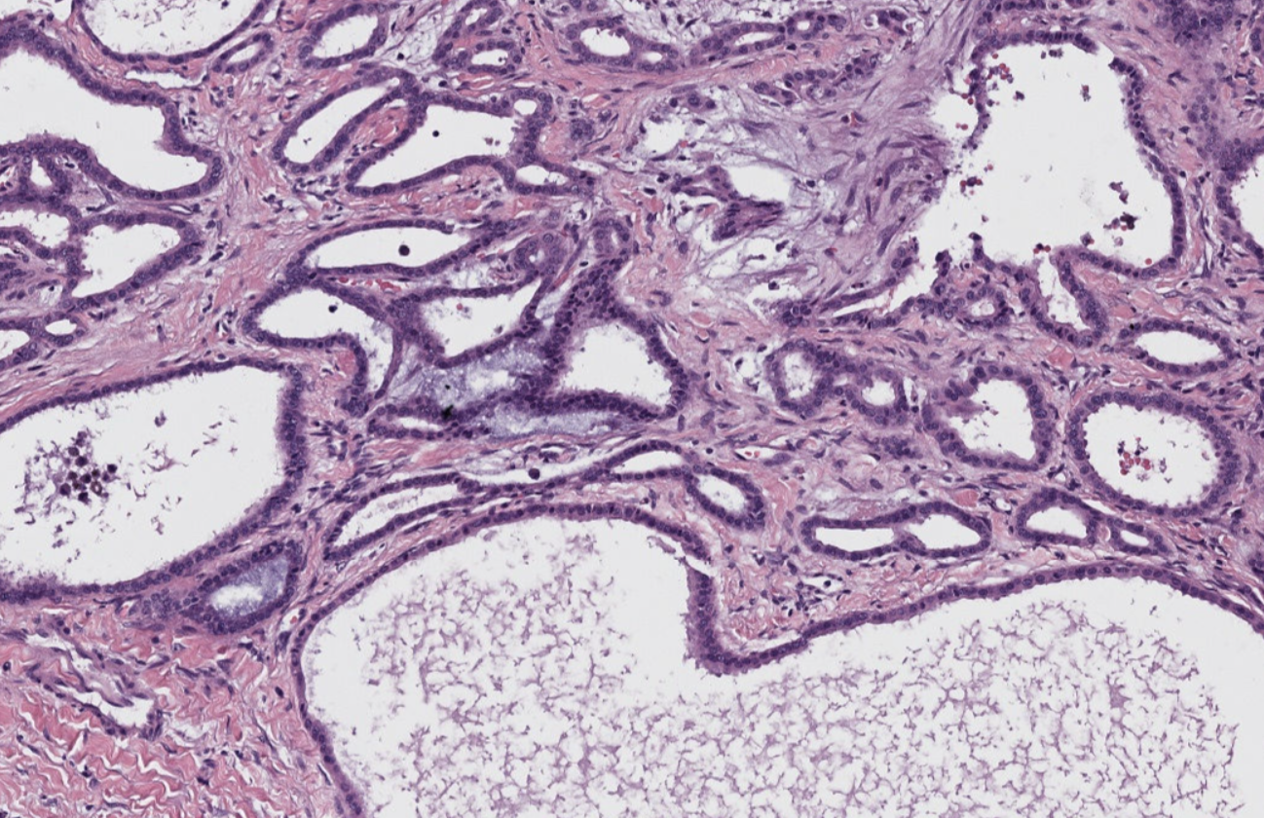
Microscopia
Notes:
Figura. Área típica de adenofibroma biliar com glândulas cisticamente dilatadas, com epitélio em monocamada, imersas em estroma fibroso (H&E, 4x).
Créditos: Acervo próprio.

Slide 17
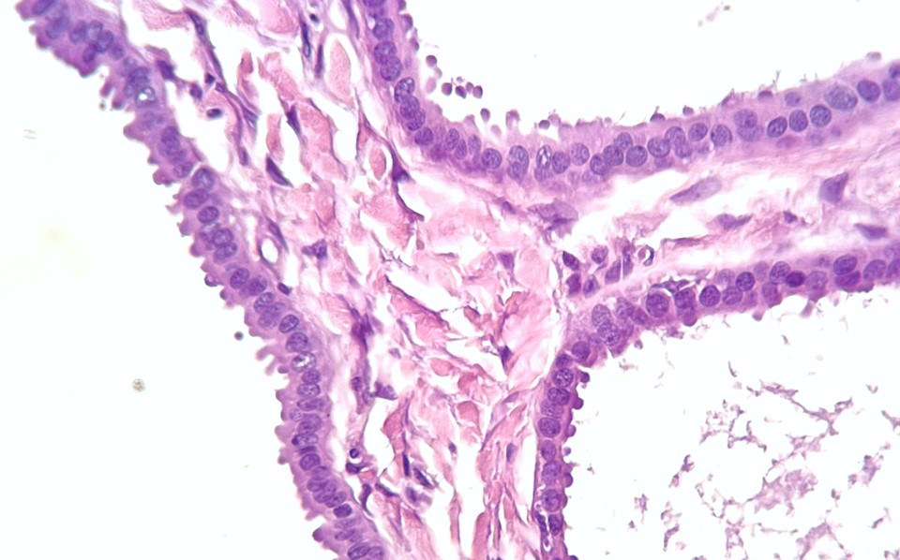
Microscopia
Figura. Maior aumento, onde é possível observar o epitélio cuboidal em monocamada, com núcleos arredondados e sem atipias significativas (H&E, 20x).
Créditos: Acervo próprio.
Notes:
Segmento de fígado que exibia uma lesão tumoral de coloração esbranquiçada, consistência firme e limites infiltrativos, em continuidade com lesão nodular bem delimitada/encapsulada e de aspecto microcístico, medindo o conjunto 3,6 x 3,5 x 2,2 cm.

Slide 18
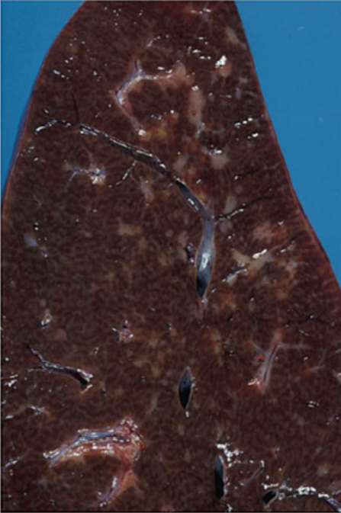
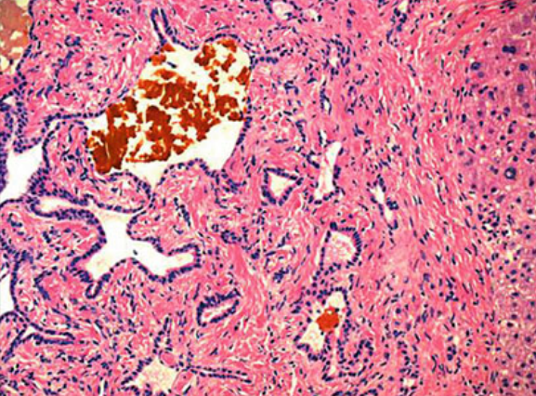
Figuras. Macroscopia e microscopia de micro-hamartomas biliares. Créditos: Zimmermann, A. (2016). Benign Epithelial Tumors and Hamartomas of the Biliary Tract. Tumors and Tumor-Like Lesions of the Hepatobiliary Tract, 749–778.
Notes:
Biliary microhamartoma (von Meyenburg complex). Irregular and communicating cystic spaces with a normal-looking cholangiocyte lining are embedded in a fibrous matrix. The spaces can contain bile (hematoxylin and eosin stain). Usually presents as multiple, small (< 0.5 cm) cysts
Irregular curvilinear ducts lined by cuboidal or flattened cells
May exhibit dense fibrous stroma similar to adenofibroma

Slide 19
Figuras. Macroscopia e microscopia de micro-hamartomas biliares. Créditos: Zimmermann, A. (2016). Benign Epithelial Tumors and Hamartomas of the Biliary Tract. Tumors and Tumor-Like Lesions of the Hepatobiliary Tract, 749–778.
Notes:
Biliary microhamartoma (von Meyenburg complex). Irregular and communicating cystic spaces with a normal-looking cholangiocyte lining are embedded in a fibrous matrix. The spaces can contain bile (hematoxylin and eosin stain). Usually presents as multiple, small (< 0.5 cm) cysts
Irregular curvilinear ducts lined by cuboidal or flattened cells
May exhibit dense fibrous stroma similar to adenofibroma

Slide 20
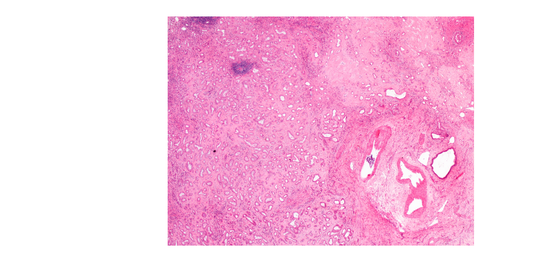
Figura. Adenoma de vias biliares. Créditos: WHO Classification of Tumours Editorial Board. Digestive system tumours [Internet]. Lyon (France): International Agency for Research on Cancer; 2019. (WHO classification of tumours series, 5th ed.; vol. 1). Disponivel em: https://tumourclassification.iarc.who.int/chapters/31.
Notes:
Small round tubules lined by cuboidal epithelium, may contain mucin; inflamed or hyalinized fibrous stroma; often contains pre-existing portal tracts
Irregular curvilinear ducts lined by cuboidal or flattened cells
May exhibit dense fibrous stroma similar to adenofibroma

Slide 21
Figura. Adenoma de vias biliares. Créditos: WHO Classification of Tumours Editorial Board. Digestive system tumours [Internet]. Lyon (France): International Agency for Research on Cancer; 2019. (WHO classification of tumours series, 5th ed.; vol. 1). Disponivel em: https://tumourclassification.iarc.who.int/chapters/31.
Notes:
Small round tubules lined by cuboidal epithelium, may contain mucin; inflamed or hyalinized fibrous stroma; often contains pre-existing portal tracts
Irregular curvilinear ducts lined by cuboidal or flattened cells
May exhibit dense fibrous stroma similar to adenofibroma

Slide 22
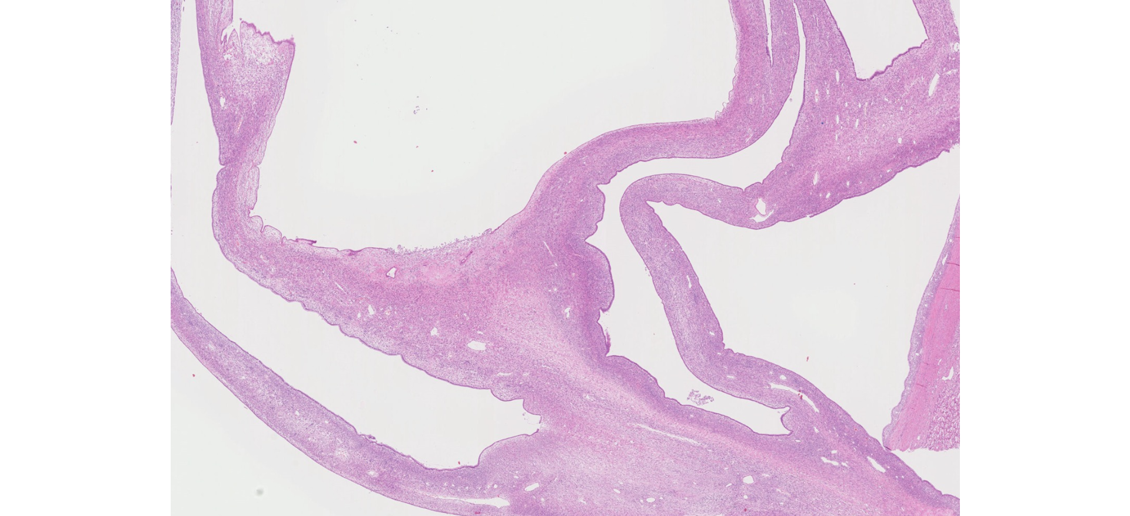
Figura. Neoplasia mucinosa cística de vias biliares. Créditos: WHO Classification of Tumours Editorial Board. Digestive system tumours [Internet]. Lyon (France): International Agency for Research on Cancer; 2019. (WHO classification of tumours series, 5th ed.; vol. 1). Disponivel em: https://tumourclassification.iarc.who.int/chapters/31.
Notes:
Biliary microhamartoma (von Meyenburg complex). Irregular and communicating cystic spaces with a normal-looking cholangiocyte lining are embedded in a fibrous matrix. The spaces can contain bile (hematoxylin and eosin stain). Usually presents as multiple, small (< 0.5 cm) cysts
Irregular curvilinear ducts lined by cuboidal or flattened cells
May exhibit dense fibrous stroma similar to adenofibroma

Slide 23
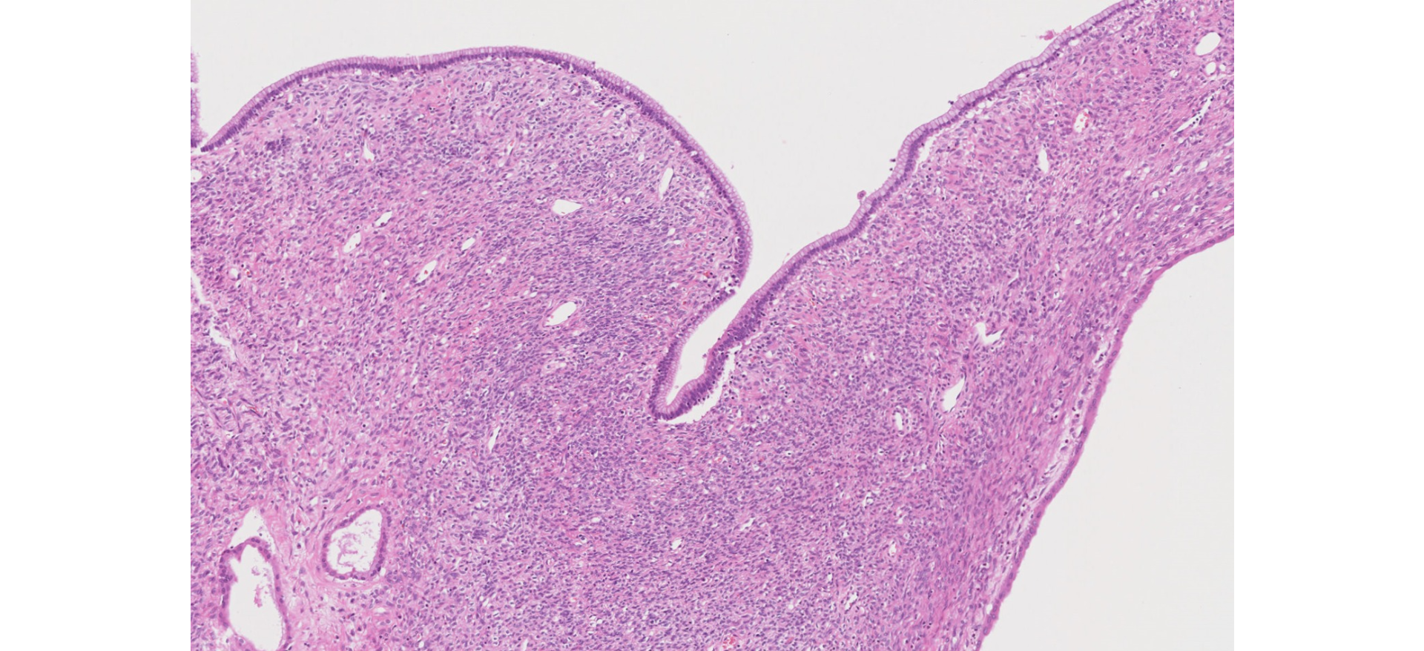
Figura. Neoplasia mucinosa cística. Créditos: WHO Classification of Tumours Editorial Board. Digestive system tumours [Internet]. Lyon (France): International Agency for Research on Cancer; 2019. (WHO classification of tumours series, 5th ed.; vol. 1). Disponivel em: https://tumourclassification.iarc.who.int/chapters/31.
Notes:
Biliary microhamartoma (von Meyenburg complex). Irregular and communicating cystic spaces with a normal-looking cholangiocyte lining are embedded in a fibrous matrix. The spaces can contain bile (hematoxylin and eosin stain). Usually presents as multiple, small (< 0.5 cm) cysts
Irregular curvilinear ducts lined by cuboidal or flattened cells
May exhibit dense fibrous stroma similar to adenofibroma

Slide 24
Figura. Neoplasia mucinosa cística. Créditos: WHO Classification of Tumours Editorial Board. Digestive system tumours [Internet]. Lyon (France): International Agency for Research on Cancer; 2019. (WHO classification of tumours series, 5th ed.; vol. 1). Disponivel em: https://tumourclassification.iarc.who.int/chapters/31.
Notes:
Biliary microhamartoma (von Meyenburg complex). Irregular and communicating cystic spaces with a normal-looking cholangiocyte lining are embedded in a fibrous matrix. The spaces can contain bile (hematoxylin and eosin stain). Usually presents as multiple, small (< 0.5 cm) cysts
Irregular curvilinear ducts lined by cuboidal or flattened cells
May exhibit dense fibrous stroma similar to adenofibroma

Slide 25
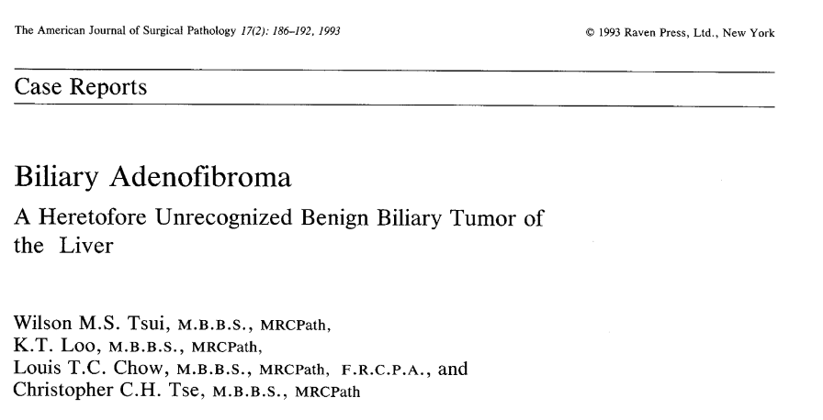

Slide 26
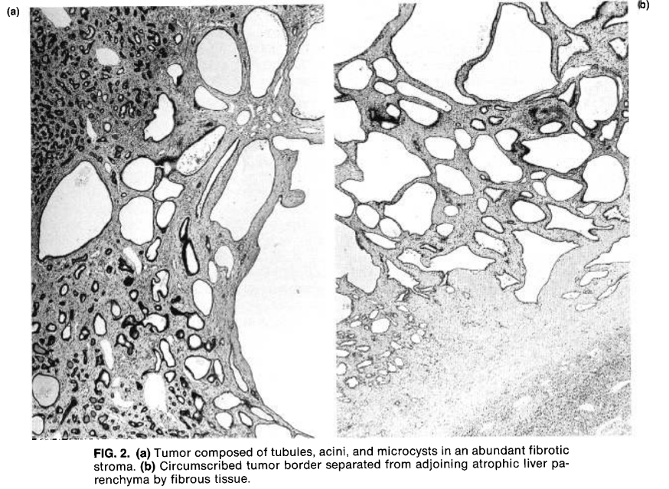

Slide 28
Notes:
HISTOLOGIA
Estruturas glandulares moldadas em ácinos, túbulos e cistos incorporados em um abundante estroma fibrótico
Túbulos dilatados e ramificados e com focos de configurações complexas
Cistos de tamanhos variáveis, alguns com projeções polipóides em seus lóculos.
Única camada de epitélio não secretor de mucina
Células cubóides a colunares baixas, sendo a porção que reveste os cistos frequentemente achatada.

Slide 31
Discussão - Adenofibroma biliar
Entidade benigna
Clínica: assintomático, ou sintomas inespecíficos
(dor abdominal ou desconforto) a depender do tamanho
Descrito pela primeira vez em 1993
Rara (cerca de 37 casos na literatura)
  Ampla faixa etária (21 a 77 anos)
  Tamanho de 0,7 a 20 cm
17 (45%) apresentam progressão para neoplasia invasiva
  Outros 9 como tendo displasia

Slide 32
Discussão - Adenofibroma biliar
Origem desconhecida
Expressão epitelial de antígenos de D10 sem 1F6 (Varnholt et al., 2003)
  Origem semelhante ao hamartoma de vias biliares
  Ainda não há evidência de transformação do microhamartoma biliar em AFB.
Varnholt H, Vauthey JN, Dal Cin P, Marsh Rde W, Bhathal PS, Hughes NR, Lauwers GY. Biliary adenofibroma: a rare neoplasm of bile duct origin with an indolent behavior. Am J Surg Pathol. 2003 May;27(5):693-8. doi: 10.1097/00000478-200305000-00014. PMID: 12717255.
Notes:
Embora a origem do adenofibroma biliar seja desconhecida, a expressão epitelial de D10, ainda sem 1F6, descrita em um dos casos, pode sugerir uma origem semelhante ao hamartoma do ducto biliar. Em nosso caso e em alguns outros da literatura havia numerosos complexos de von Meyenburg, reforçando esta possibilidade.

Slide 33
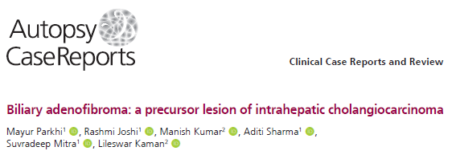
Adenofibroma biliar
17 (45%) apresentam progressão para neoplasia invasiva
  Outros 9 como tendo displasia
Parkhi M, Joshi R, Kumar M, Sharma A, Mitra S, Kaman L. Biliary adenofibroma: a precursor lesion of intrahepatic
cholangiocarcinoma. Autops Case Rep [Internet]. 2023;13:e2023453. https://doi.org/10.4322/acr.2023.453.

Slide 34
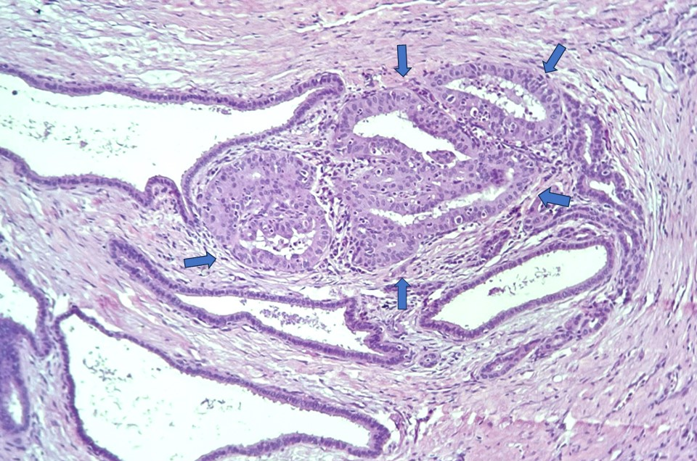
Figura. Ainda no adenofibroma biliar, foco de displasia epitelial (setas) ao lado de glândulas sem qualquer atipia.
Créditos: Acervo próprio.
Notes:
Segmento de fígado que exibia uma lesão tumoral de coloração esbranquiçada, consistência firme e limites infiltrativos, em continuidade com lesão nodular bem delimitada/encapsulada e de aspecto microcístico, medindo o conjunto 3,6 x 3,5 x 2,2 cm.

Slide 35
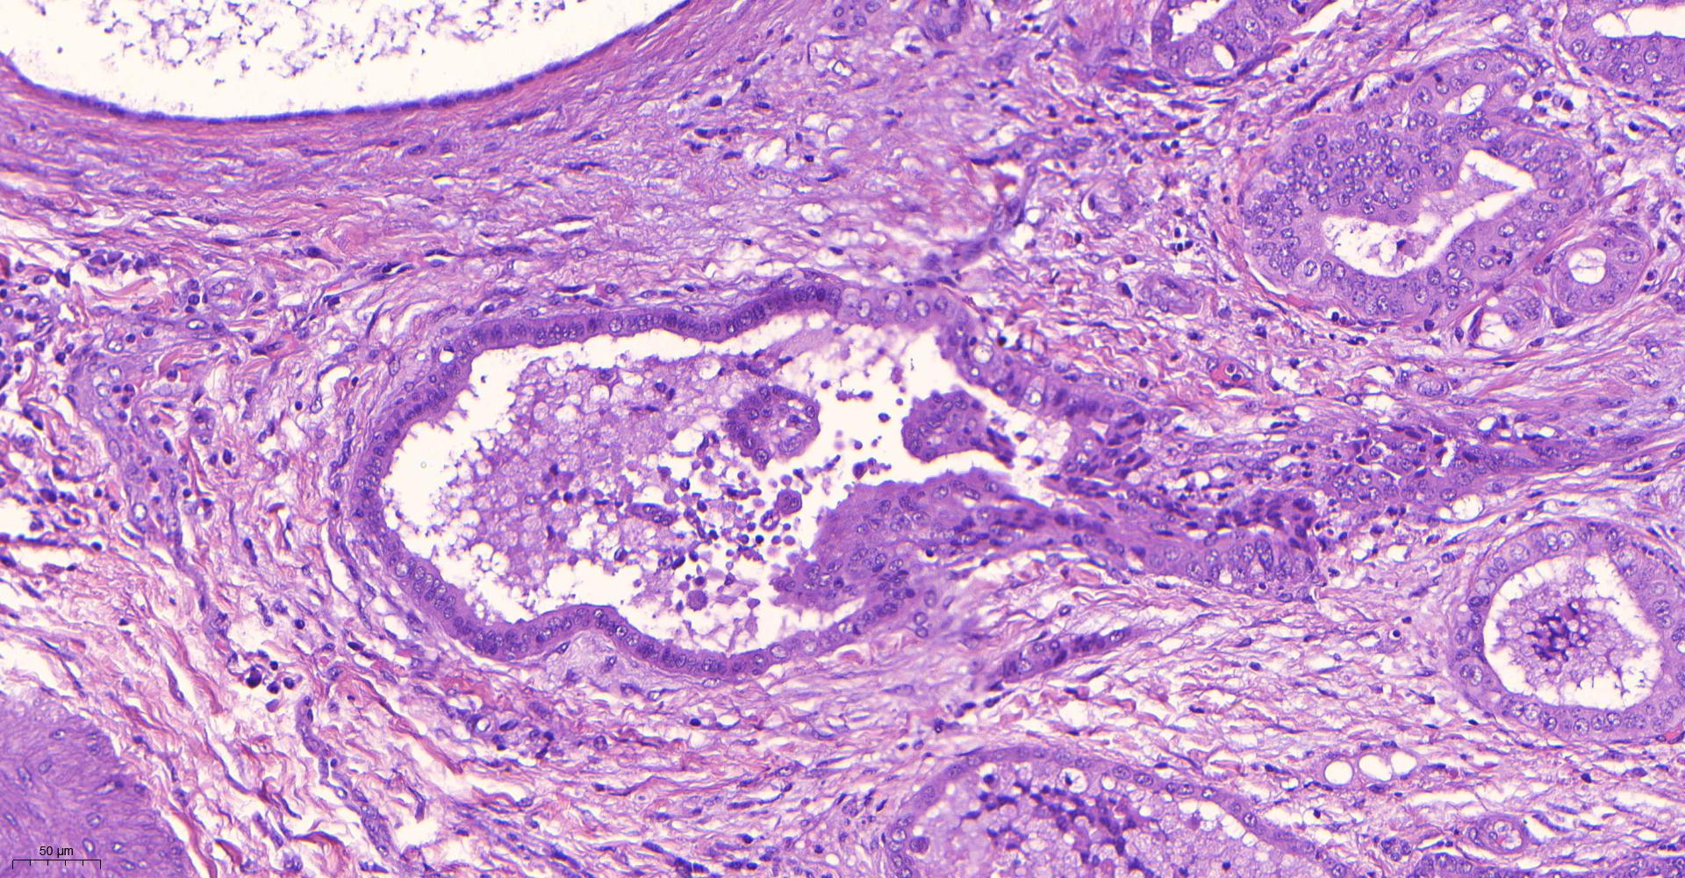
Microscopia
Figura. Ainda no adenofibroma biliar, foco de displasia epitelial (setas) ao lado de glândulas sem qualquer atipia.
Créditos: Acervo próprio.
Notes:
Segmento de fígado que exibia uma lesão tumoral de coloração esbranquiçada, consistência firme e limites infiltrativos, em continuidade com lesão nodular bem delimitada/encapsulada e de aspecto microcístico, medindo o conjunto 3,6 x 3,5 x 2,2 cm.

Slide 36
Diagnóstico
Adenofibroma biliar com focos de displasia epitelial e transformação para colangiocarcinoma intra-hepático
do tipo pequenos ductos (colangiolocarcinoma)

Slide 37
Seguimento clínico
04/2024: 6 meses após o procedimento cirúrgico
Assintomática
Em tratamento quimioterápico adjuvante
Exames pós-operatório sem evidência de lesão residual

Slide 38
Conclusões
Nosso caso
  Evolução de 5 anos
  Áreas de displasia e transformação para colangiocarcinoma de pequenos ductos
  Modelo de progressão neoplásica
Difícil distinção por exames de imagem
Notes:
In conclusion, the diagnosis of BAF imparts two-fold significance. First, the diagnosis necessitates a thorough search in the pursuit of dysplastic focus and/ or invasiveness. Secondly, the diagnosis of an intrahepatic cholangiocarcinoma alludes to a diligent search for a component of BAF as the prognosis appears to be different between an intrahepatic cholangiocarcinoma, not otherwise specified, and an intrahepatic cholangiocarcinoma arising in the background of BAF, the former having a worse one. However, this statement is not validated due to the rarity of the latter entity. Therefore, complete surgical excision in BAF and wide local excision in case of associated invasive carcinoma is recommended. Incomplete resection or positive surgical margins, or multifocality may lead to recurrence.

Slide 39
Referências bibliográficas
1. WHO Classification of Tumours Editorial Board. Digestive system tumours. Lyon (France): International Agency for Research on Cancer; 2019. (WHO classification of tumours series, 5th ed.; vol. 1). https://publications.iarc.fr/579.
2. Markhi M, Joshi R, Kumar M, Sharma A, Mitra S, Kaman L. Biliary adenofibroma: a precursor lesion of intrahepatic cholangiocarcinoma. Autops Case Rep [Internet]. 2023;13:e2023453. https://doi.org/10.4322/acr.2023.453.
3. Varnholt H et al. Biliary Adenofibroma: A Rare Neoplasm of Bile Duct Origin With an Indolent Behavior. The American Journal of Surgical Pathology 27(5):p 693-698, May 2003.
4. Tsui WM, Loo KT, Chow LT, Tse CC. Biliary adenofibroma. A heretofore unrecognized benign biliary tumor of the liver. The American Journal of Surgical Pathology [Internet]. 1993 Feb 1 [cited 2024 Feb 26];17(2):186–92. Available from: https://pubmed.ncbi.nlm.nih.gov/8422113/
5. Liu SR, Zhu Q, Feng MB, Yan Q, Zhu TF, Xu LB. Atypical Biliary Adenofibroma of the Liver: Related Treatment and Performance. Case Rep Gastroenterol. 2022 Aug 31;16(2):535-545. doi: 10.1159/000526196. PMID: 36157605; PMCID: PMC9459645.
6. Arnason T, Borger DR, Corless C, Hagen C, Iafrate AJ, Makhlouf H, et al. Biliary Adenofibroma of Liver. American Journal of Surgical Pathology. 2017 Apr;41(4):499–505.
7. Thompson SM, Zendejas-Mummert B, Hartgers ML, Venkatesh SK, Smyrk TC, Amit Mahipal, et al. Malignant transformation of biliary adenofibroma: a rare biliary cystic tumor. Journal of gastrointestinal oncology. 2016 Dec 1;6(7):E107–12.
8. Zimmermann, A. (2016). Benign Epithelial Tumors and Hamartomas of the Biliary Tract. Tumors and Tumor-Like Lesions of the Hepatobiliary Tract, 749–778. doi:10.1007/978-3-319-26956-6_40.
Notes:
Embora a origem do adenofibroma biliar seja desconhecida, a expressão epitelial de D10, ainda sem 1F6, descrita em um dos casos, pode sugerir uma origem semelhante ao hamartoma do ducto biliar. Em nosso caso e em alguns outros da literatura havia numerosos complexos de von Meyenburg, reforçando esta possibilidade.

Slide 40
OBRIGADO
francisco.fernandes@hc.fm.usp.br

